Slide 1

Istituzione IBE e quadro strategico
Quadro nazionale ed internazionale
Istituzione IBE
2018: aggiornamento della Strategia europea della Bioeconomia ( (COM(2018) 673 final) 14 azioni concrete da avviare a partire dal 2019.
Maggio 2019: presentazione della Strategia nazionale per la bioeconomia
Fine 2019: Programma Nazionale della Ricerca (PNR) 2020-2025 nel quale è prevista area strategica/di specializzazione “Bioeconomy, food and blue growth”, in cui confluirà la area Agrifood del PNR 2015-2020, e che comprenderà altri settori della bioeconomia.
Dicembre 2019 – comunicazione della Commissione Europea (COM(2019) 640 final del 11/12/2019): “Green Deal europeo”.
2018: comincia il percorso – proposta del Direttore del DISBA prof. Loreto e istituzione di un comitato paritetico dei due istituti che lavora con i Consigli di Istituto ed il personale
16/05/2019: Delibera 120 del Consiglio di Amministrazione del CNR che approva la proposta del Direttore del DISBA, di far confluire IBIMET e IVALSA
30/05/2019: Decreto 68/2019 del del Presidente del CNR che sancisce la nascita dell’IBE
01/06/2019: L’Istituto per la BioEconomia (IBE) inizia la sua attività

Slide 2

Nato il 01/06/2019 dalla fusione dell’Istituto di Biometeorologia (IBIMET) e dell’Istituto per la Valorizzazione del Legno e delle Specie Arboree (IVALSA) per affrontare la sfida della ricerca di una bioeconomia sostenibile (dalla produzione primaria alla trasformazione)
207 unità di personale (90% Ricerca; 10% Amministrazione)
Sede centrale a Sesto Fiorentino (FI), Via Madonna del Piano 10)
e sede lavoro di Firenze – Via Caproni – 83+26 UdP
Sede secondaria di San Michele all’Adige, Via Francesco Biasi 75, San Michele all'Adige (TN) – 25 UdP
Sede secondaria di Bologna, Via Gobetti 101, Bologna – 23 UdP
Sede secondaria di Sassari, Traversa La Crucca 3, Sassari – 22 UdP
Sede secondaria di Catania, Via Paolo Gaifami, 18, Catania – 10 UdP
Sede secondaria di Roma, Via dei Taurini 19, Roma – 12 UdP
Sedi di lavoro: Follonica (GR), Grosseto, Livorno – 5 UdP
Azienda Sperimentale di Follonica - con collezioni di specie arboree
Numerosi siti sperimentali

Slide 3
Missione:
definire strategie di mitigazione ed adattamento ai cambiamenti globali, valorizzare la biodiversità e sviluppare sistemi sostenibili di utilizzo delle biorisorse a scopo alimentare, manifatturiero, edile ed energetico.
Questa missione si consegue attraverso lo studio della produttività primaria degli agro-ecosistemi, la salvaguardia della biodiversità vegetale, l’utilizzo sostenibile del legno e del patrimonio culturale ligneo, lo sviluppo di nuove tecnologie e metodologie per la gestione e la raccolta delle biomasse, per l’agricoltura di precisione, lo sviluppo di modellistica meteorologica, oceanografica e climatologica e di servizi climatici per il settore agroforestale ed energetico, l'analisi della sostenibilità ambientale dei processi produttivi e dei prodotti e la valorizzazione dei servizi ecosistemici.
L’Istituto per la BioEconomia è fortemente impegnato nelle attività di formazione, comunicazione, divulgazione, engagement, sviluppo di metodologie didattiche innovative e in azioni di sensibilizzazione verso la società su tematiche connesse alla relazione tra ambiente, rischi, tecnologie e società, sicurezza alimentare.

Slide 4
CNR-IBE svolge attività di ricerca su queste principali aree tematiche:
    produzione primaria e biodiversità;
    tecnologia del legno e derivati;
    utilizzazioni, meccanizzazione agroforestale e biomasse legnose;
    clima, meteorologia e oceanografia;
    biotecnologie, bioenergie, tecnologie di processo e di prodotto;
    uso sostenibile delle risorse naturali e servizi ecosistemici.

Slide 5
207 unità di personale (90% Ricerca; 10% Amministrazione)
Tra i 207 ci sono 13 colleghi e colleghe a tempo determinato
  7 Sesto Fiorentino e Firenze (PNRR)
  4 Bologna (PNRR e progetto europeo)
  1 Roma (progetto con MASE)
  1 Catania (PNRR)
50 assegnisti e assegniste(e aumentano ogni mese)
10 dottorandi e dottorande
Crescita e attrattività dell’Istituto
35 colleghe e colleghi TI direttamente come IBE (17%)

Slide 6
Attività di ricerca
Progetti e iniziative di ricerca
Servizi a imprese, privati, enti
Ricerca applicata
Ricerca di base
Sviluppo di processi
Sviluppo di prodotti

Slide 7
Progetti e attività di ricerca
25 progetti Regionali (PSR e altri)
38 progetti Nazionali
  7 PNRR - National Recovery and Resilience Plan
  20 PRIN
  11 altri progetti nazionali
20 progetti Europei
  9 Horizon Europe
  8 H2020
  3 LIFE
20 altri progetti internazionali
80-100 attività di ricerca conto terzi, di cui almeno 10 rilevanti per durata, importo e ricorrenza (veri e proprio progetti di ricerca commissionata

Slide 8




Partecipazione in infrastrutture di ricerca
for harmonized and high precision scientific data on carbon cycle and greenhouse gas budget
for Multi-Site Plant Phenotyping And Simulation for Food Security in a Chancing Climate by improving plants
Integrated cross-scale and cross-disciplinary approach for the analysis of ecosystems and biodiversity
for experimental manipulation of managed and unmanaged terrestrial and aquatic ecosystems
Incontro Delegazione Provincia canadese del Québec / CNR IBE – 9 Marzo 2022

Slide 9

Istituto e European Green Deal
Sostituzione, decarbonizzazione
Stock forestali,
Riduzione emissioni settori primari
Bioenergia
Riscaldamento
Agrivoltaico
Impatto territorio
Biocarburanti
Qualità dell’aria
Legno
Prodotti compositi
Verde urbano
Produzione e qualità del cibo, Biomasse, agroforestazione
Fibre
Legno (circolare),
Prodotti compositi,
uso degli scarti
Cavitazione
Chimica verde
Fitorimedio
Qualità dell’aria
Multifunzionalità,
Uso del territorio,
Ecosistemi

Slide 10
Punti strategici e sfide (per la discussione)
Le aree tematiche attuali possono contribuire alla ricerca in bioeconomia: dare risposte alle azioni della strategia europea e nazionale
  Conoscenze e approfondimenti legati al settore primario (produzione primaria e biodiversità; uso sostenibile delle risorse naturali e servizi ecosistemici)
  Fattori di controllo e driver di cambiamento (clima, meteorologia; modellizzazione dei sistemi)
  Tecnologia e utilizzazione delle biorisorse (tecnologia del legno; utilizzazioni, meccanizzazione agroforestale e biomasse legnose; biotecnologie e bioenergie).
Ricerca anche per indicazioni operative (dal campo alla tavola – trasferimento tecnologico)
Efficienza di uso delle risorse, riduzione delle emissioni, mitigazione e adattamento ai cambiamenti climatici
Agricoltura e selvicoltura di precisione e avanzamenti tecnologici per uso risorse (carbon footprint; metodologie su piccola e media scala; irrigazione, fertilizzazione, difesa degli agroecosistemi)
Nuovi prodotti ed economia circolare (estrattivi, vernici, bioedilizia, protezione del legno) e innovazioni di processo nelle produzioni agricole e agroalimentari (es. biochar, cavitazione idrodinamica), approcci di nutraceutica
Studi storici, datazioni e dinamiche d’uso della risorsa legno nel passato

Slide 11
Punti strategici e sfide (per la discussione)
La tematica che racchiude un po’ tutti gli elementi riportati è quella della sostenibilità dei sistemi di produzione primaria e fornitura di biorisorse per la bioeconomia dove l’agricoltura e le foreste devono essere fattore di equilibrio e conservazione del territorio, della biodiversità, della sostenibilità.
La neutralità climatica al 2050 richiede che le emissioni residue siano bilanciate da assorbimenti di CO₂, in sistemi naturali o con tecniche ingegneristiche.
Tutto questo pone sfide al settore primario e affida alla bioeconomia una parte delle possibili soluzioni.

Slide 12

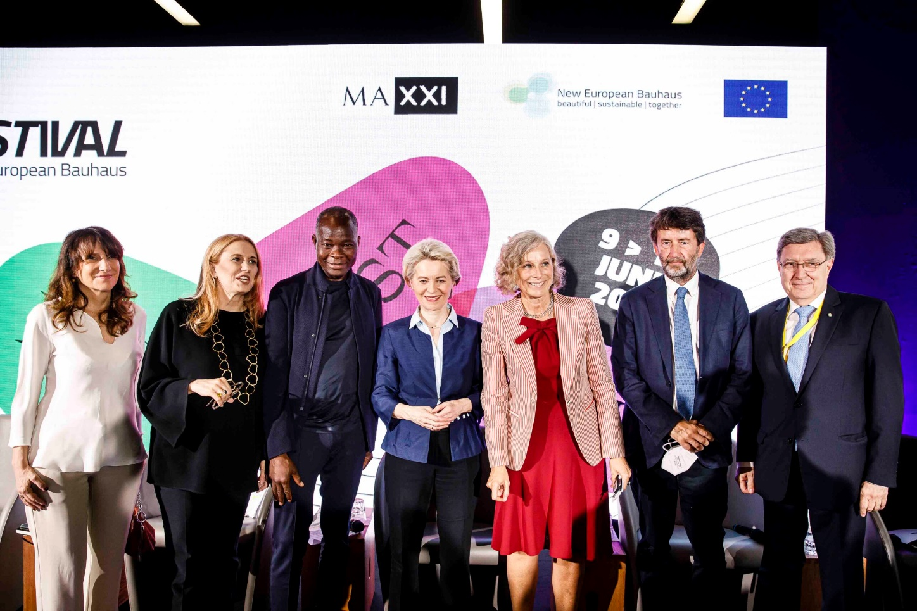



Il quadro europeo: European Green Deal e uso a cascata

Slide 13
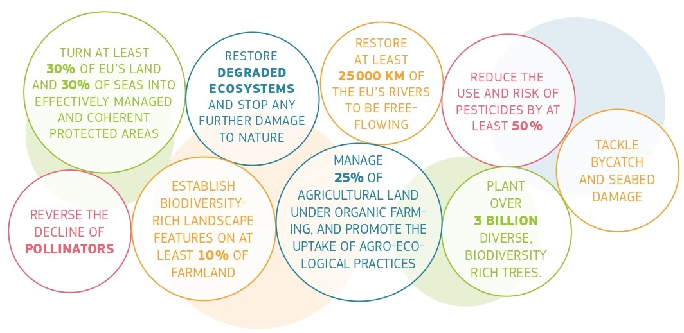

Il territorio è uno solo, attenzione ai conflitti di destinazione e uso
Source: EU Factsheets

